Slide 1
응용행동경제학 개론
2025 봄학기 충북대학교 농업경제학과 송양훈 교수
Office Address: 충북대학교 농업생명환경대학 농업경제학과 (28644) 충북 청주시 서원구 충대로 1, 건물번호 S21-5-480
Tel: 043-261-2588
e-mail: yhsong@chungbuk.ac.kr
YouTube Channel: https://www.youtube.com/channel/UCgPufoHSZOhlJE7Eri1NxmA

Slide 2
송양훈 교수 소개
약력 - 충북대 농업경제학과 교수(2001~) - 한국농식품정책학회 학회장(2019-2020) - KOICA 비상임이사(2022~2024) - 22개 ODA 사업 수행(2010~, 총괄/PM 16개)
관심분야 - 2023 현재 4개 분야 융합 연구·강의 - 농업경제학(1983~) - 게임이론(1993~) - 국제개발협력(2003~9 OECD 대표단, 2010~ 사업참여) - 행동경제학(2018~):
‘해외농업개발·협력’ 융합 전공 책임교수 - 2015년 이후
필리핀 민다나오 클라베리아 옥수수 시범포 (2012)
학·석사 (고려대, 1983-90)
농업경제학
국제관계학
(KIEP, 1990-91)
국제개발
협력의 이해 (KMOOC, 충북대 교양)
국제개발협력
해외농업
개발·원조론
환경경제학
(KEI, 2000-01)
박사학위 및
포닼(컴모델링) (UIUC, 1991-2000)
행동경제학과
국제개발협력
비공조적 게임이론
공조적 게임이론
행동게임이론
(실험경제학)
행동경제학 개론
게임 이론
행동경제학

Slide 3
강의 목적 및 주의점
강의 목적 행동경제학에 입문하기 위한 기본적 개념을 소개하여 이해하도록 하여, 행동경제학에 대한 이해를 심화 시킴.
평가 및 기타 - 평가: 객관식 25 문제 / 중간고사 40%, 기말고사 50%, 출석 10% 결시하면 F, 결시 사유 인정되면 재시험 있으나 -30% - 출석은 학생들의 출석 저조한 경우 부름, 3번 지각하면 1번 결석 간주, 지각은 출석을 다 부른 이후 부터 - 절대평가 + 상대평가 혼합, 시스템이 허용하는 최대 인원 A 부여, 동일 등급 내에서는 총점차 상위 군집에 + 부여
TA는 강의 시작 전 슬라이드 띄어 놓을 것. TA 자원자? (강의노트 3회 띄우지 않으면 교체)

Slide 4
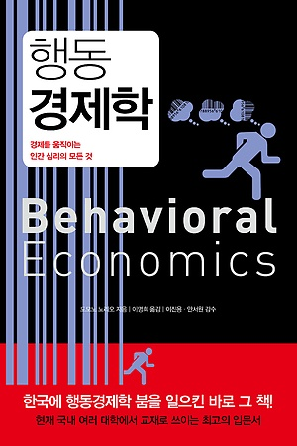
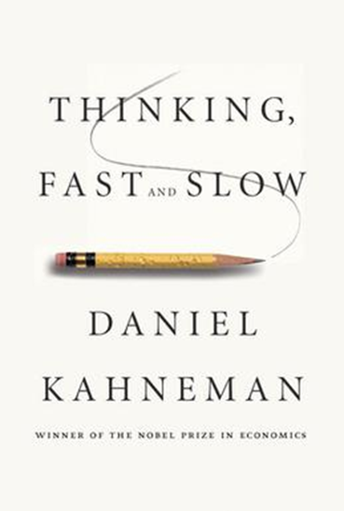
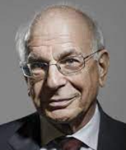
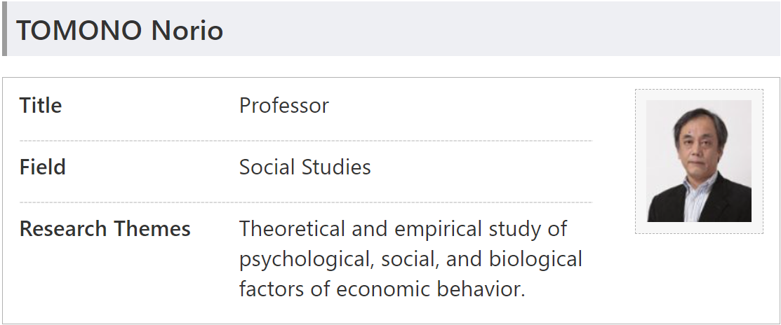
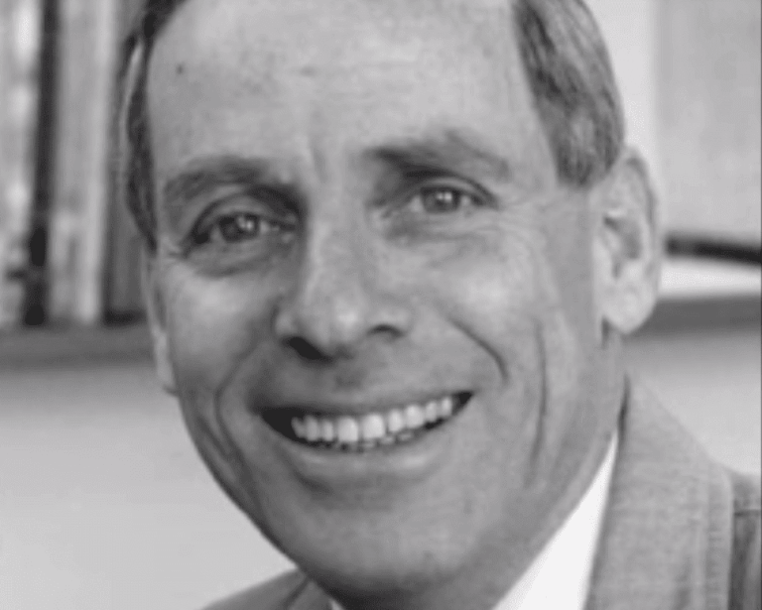
교재
주교재 1: 도모노 노리오(이명희 번역), 2019, 행동경제학 (리커버 에디션), 지형. 심리학적 관점. 설명 양호
주교재 2: 대니얼 카너먼(이창신 옮김), 2018, 생각에 관한 생각, 김영사 (2학기 행동경제학과 국제개발협력)
PPT 강의노트에는 요점만 정리되어 있음. 따라서, 교재 구입을 권장함. *강의노트: web.chungbuk.ac.kr/~yhsong2/Class_Pages/
책을 읽을 때, 저자에 대해서도 알기 바람. 저자에 대하여 알면, 개인적 친화감이 생기고, 저자의 주장이나 문장을 더 잘 이해할 수 있게 됨
Graduate School of Information and Communications
Meiji University, Japan
Daniel Kahneman
대니얼 카너먼(1934- )
이스라엘 국적의 심리학자이자 경제학자 2002년 노벨 경제학상
프린스턴 대학 심리학 교수
2018
2011
Amos Tversky
아모스 트버스키(1937-1996) 카너먼의 동료로 전망이론 공동 개발
현대 행동경제학의 공동 창시자
전이성 흑색종(피부암의 일종)으로 사망

Slide 5
강좌별 강의 주제 및 소요 시간
주차 | 내용 | 주차 | 내용
1 | 강의소개 및 심리학과 경제학의 만남 | 9 | 프레이밍 또는 (생각의) 틀짜기
2 | (상 동) | 10 | (상 동)
3 | 제한된 합리성 | 11 | 시간 선호
4 | 휴리스틱과 편향 | 12 | (상 동)
5 | 전망이론 1 (불확실성하의 의사결정) | 13 | 사회적 선호
6 | 전망이론 2 (편향) | 14 | 행동경제학의 현재
7 | (상 동) | 15 | 기말 고사 (객관식 25 문제)
8 | 중간 고사 (객관식 25 문제)

Slide 6
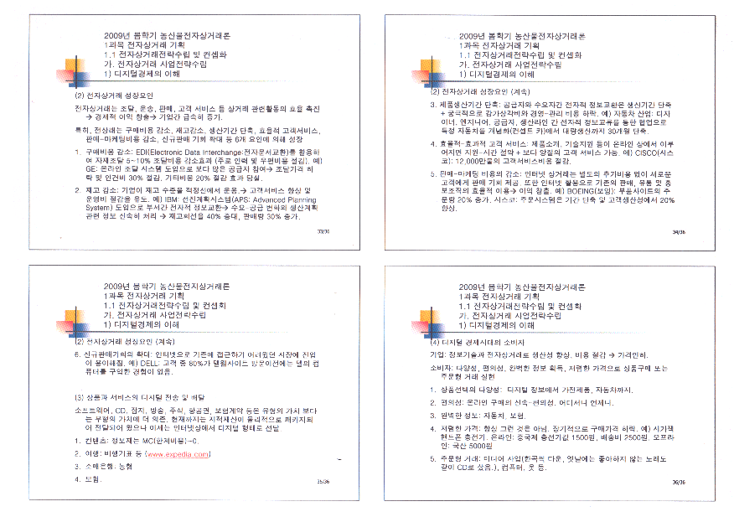
강의노트 인쇄요령 (1)
프린트 속성 조정시 인쇄결과 vs. 파워포인트 메뉴이용 인쇄결과

Slide 7
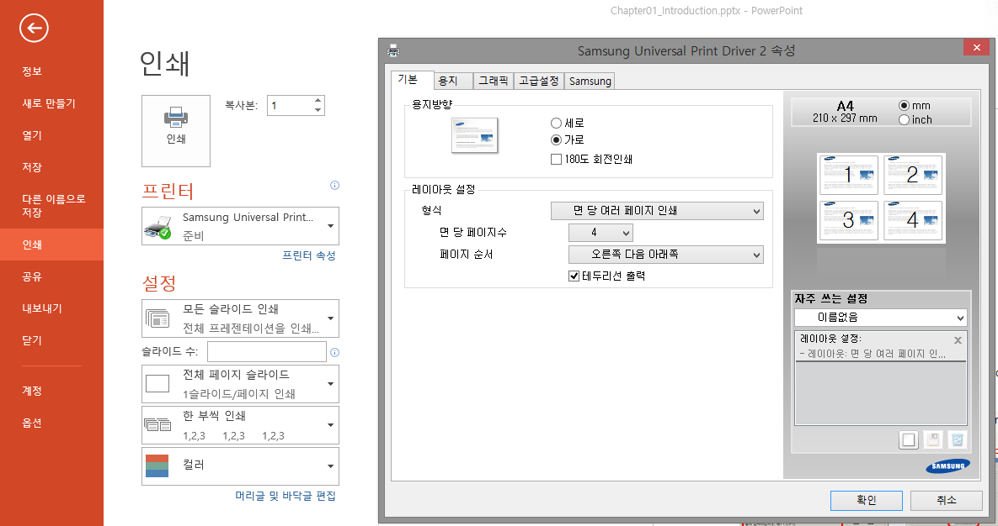
강의노트 인쇄요령 (2)
파워포인트 메뉴를 이용하여 1쪽당 여러 슬라이드를 인쇄하면 여백이 필요이상으로 커지게 됨. 따라서, ‘프린트 속성’에서 조정하여 인쇄
‘모든 슬라이드’ 및 ‘1슬라이드/페이지 인쇄‘ 선택
‘프린터 속성’
‘가로’ 선택
‘면당 여러 페이지 인쇄, 4슬라이드… 테두리선 출력’ 선택
인쇄 예측 결과 확인
‘확인’
3.
5.
4.
1.
2.
6.

Slide 8
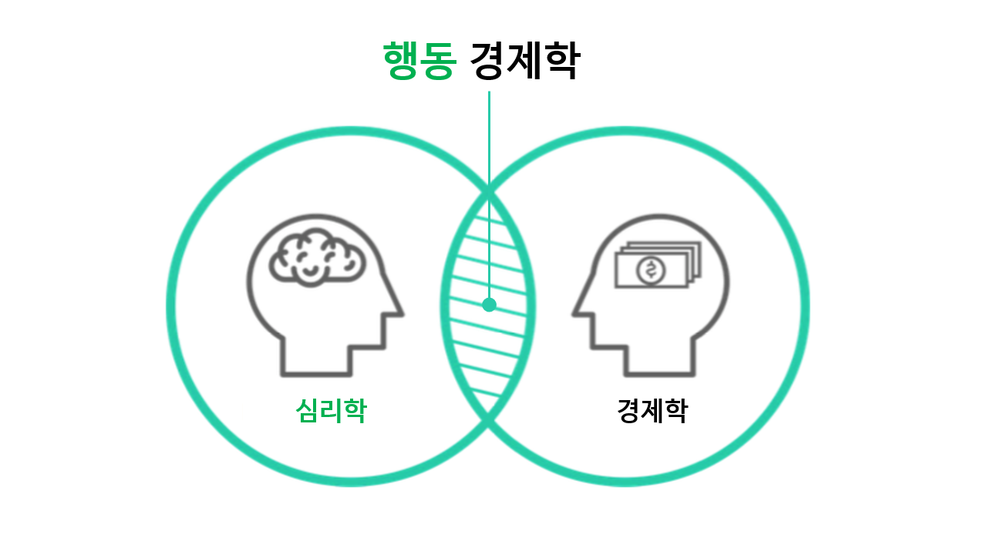
[연상 이미지를 활용한 기억법]

Slide 9
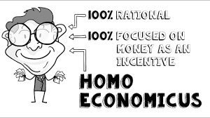
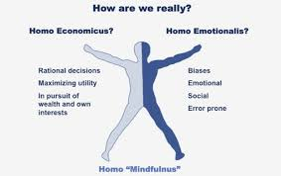
제1장 경제학과 심리학의 만남 (1-48) 행동경제학의 탄생
경제적 인간 Homo Economicus : 기존 경제학이 가정하는 인간
100% 합리적
100% 돈이 유인/동기(사람의 의사결정 및 행동 이유)
완벽하게 합리적. 신(God?)
하지만, 인간은… 호모사피엔스(현명한 인간), 호모루텐스(놀이하는 인간), 호모파베르(만드는 인간)… 특히, 호모이모셔날리스(감정적 인간). 그래서, 호모마인드풀누스(생각 많은 인간)
*economy: 1530s, "household management," from Latin [oeconomia]. www.etymonline.com/

Slide 10
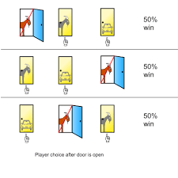
제1장 경제학과 심리학의 만남 (1-48) 행동경제학의 탄생
문제 1:
합리적으로 판단할 수 있을까?
(확률) 문제 1: Monty Hall (Let’s Make a Deal TV Show), 참가자가 문 선택 후 열지 않은 상태에서, 자동차 문 아는 사회자가 염소 문을 열고, Switch or Stay?
(확률) 문제 2: 감염 확률 계산 감염 확률 = 1/10,000, 양성 결과 나옴. 신뢰성 99%, 실제 감염 확률은?
(논리) 문제 3: 4장 카드. 앞에는 알파벳, 뒤에는 숫자. ‘모음이 적혀있는 카드 뒤에는 짝수가 적혀 있어야 한다’ 는 규칙 성립 확인 위해 어느 카드(들)의 반대면 확인해야 할까?
문제 3:
E
K
4
7

Slide 11
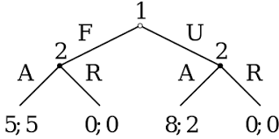
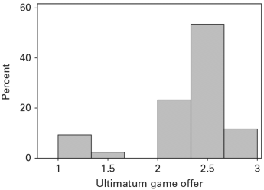
제1장 경제학과 심리학의 만남 (1-48) 행동경제학의 탄생
문제 4:
합리적으로 판단할 수 있을까? (계속)
(타인의 행동 파악) 문제 4: 100명에게 출제. 각각 1~100까지 숫자를 쓰고, 평균을 낸 다음, 2/3을 곱하여, 이 값에 가장 가까운 숫자를 쓴 사람이 승리. 어떤 숫자를 써야 승리할 수 있을까? (click)
(타인의 행동 파악) 문제 5: 10,000원 분배 게임. 1은 F(Fair. 5:5)전략 또는 U(Unfair. 8:2) 전략 선택 가능. 2는 A(Accept) 또는 R(Reject). 얼마 주겠다고 제안? (click)
50
1
…
20
5
합=3000
10대 후반 숫자(17~19)가 주로 승리
평균=30
30*2/3=20
20
문제 5:
Güth, Schmittberger, and Schwarze (1982). $5 분할 게임

Slide 12
제1장 경제학과 심리학의 만남 (1-48) 행동경제학의 탄생
합리적이며 이기적인 경제인 가정 (주류 경제학)
즉, 경제적 합리성 = 단순한 물질적 이익 추구. ?
사익 추구 = 행동의 목적.
합리성 = 목적 달성 위한 수단방법
4가지 상황 발생 - 경제학은 사익추구 하는 합리적 인간 만 가정: - 하지만, 인간은 이타적일 수 있고, 비합리적일 수도 있음 ex) 비합리적 공익 추구 시, 의도와는 다르게 상대방에게 오히려 손해를 끼칠 수 있음
나머지 3개 상황으로 확장 필요
수단 목적 | 합리적 | 비합리적
사익추구 | 합리적 사익추구 | 비합리적 사익추구
이타(공익)적 | 합리적 공익추구 | 비합리적 공익추구

Slide 13
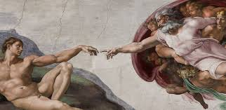
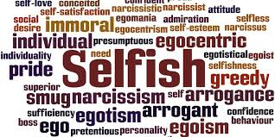
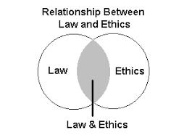
제1장 경제학과 심리학의 만남 (1-48) 행동경제학의 탄생
경제적 인간의 조건
경제학의 합리성: 아래와 같은 한정적 의미
명확한 기호(취향, 선호). 모순 없음(A>>B>>C → A>>C). 불변함 가정 필요. 예) 쇼핑 시, 합리적이기 위하여 모든 상품 지식(백화점 보통 20만개), 상품 배열. 효용 계산. 극대화 필요. → 현실적으로 불가능. → 수퍼 컴퓨터 이용 극대화 문제 해결 시, 10개 상품 0.001초, 30개 상품 17.9분, 40개 12.7일, 50개 35.7년 걸리는 작업
그러므로, 합리적-경제적 인간은 신(God)과 같은 존재 (Herbert Simon)
+ 이기적 인간 가정. 법은 사익 위해 지키지만, 윤리적 도덕적 개념 없음. *참고: 법과 규정은 약자를 위한 최소한의 규칙

Slide 14
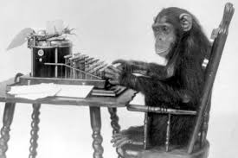
제1장 경제학과 심리학의 만남 (1-48) 행동경제학의 탄생
주류 경제학에서 지배적인 경제적 인간 가설에 대한 4가지 옹호론과 반론
Milton Friedman: ‘마치 ~인 것처럼(as if)’ 행동한다. 주체가 합리적인 필요 없고, 합리적 계산으로 ‘선택한 것처럼’ 간주하면 된다. 적절한 예측을 할 수 있으면 되기 때문임. 실현 타당성 논할 필요 없음. 즉, 예측 결과가 좋으면 가정의 현실성은 문제가 되지 않는다. 예) 당구 칠 때 실제로 궤적을 계산하지 않지만, ‘계산하는 것처럼‘ 가정하여도 된다. 반증) 주류경제학에서 자원무료봉사자, 헌혈, 무인판매대는 불가능. 하지만 존재함.
시장에서 도태론: (시장은 합리적이므로) 비합리적 행동 주체는 시장에서 배제될 것임. 따라서, 개인의 비합리성은 시장에 영향을 주지 않는다 (C. F. Camerer; 카머러) 반증) Russell, Thaler: 효용 극대화까지는 아니지만, 완전히 불규칙적(random)하지 않은 경우를 준합리적 (Semi-rational)행동이라고 하고, 완전히 합리적 주체만 있는 시장균형과는 다를 수 있다고 함.
Thaler[θeɪlər]: 교과서에는 ‘세일러’로 번역되어 있음. 일본인 저자의 발음대로 번역한 것으로 보임.
‘θ’ 는 한국어에 없는 발음. 현행 외래어 표기법에도 ‘세’로 표기하고 ‘쎄’로 읽음. 하지만 ‘아테네’와 같이 ‘테’로도 표기함.
따라서, 본 강좌에서도 ‘세일러’ 표기하되, 발음 할 때는 원음 대로 θ(‘ㅆ’과 ‘ㄸ’의 중간) 로 발음함.

Slide 15
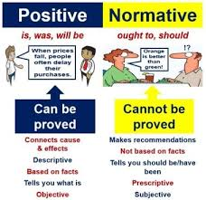
제1장 경제학과 심리학의 만남 (1-48) 행동경제학의 탄생
주류 경제학에서 지배적인 경제적 인간 가설에 대한 4가지 옹호론 (계속)
합리성 가정 문제 있지만 대체할 이론이 부재. - 행동경제학은 아직까지 경제학을 대체할 만한 이론적 체계를 갖추지 못하였음.
경제이론은 규범(Normative, (합리적이라면) ~이렇게 행동해야 한다…)이론, 기술(Descriptive, ~이렇다…)이론이 아니다…? 반론) 트버스키카너먼은 규범적 접근은 실패했다고 주장. 규범적 예측과 다른 선택들을 하는 경우가 다수 발생 *규범(Normative) 경제학 vs. 실증(Positive) 경제학
경제학의 표준이론을 옹호하는 견해는 붕괴되었다고 저자(도모노 노리오)는 판단하고 있음 *What can happen will happen (Murphy’s Law) *What should happen will happen (A. Sen)
사실판단
가치판단

Slide 16
제1장 경제학과 심리학의 만남 (1-48) 행동경제학의 탄생
행동경제학이란? 사람이 [실제로] 어떻게, 왜 그렇게 행동하는가, 그 결과 어떠한 현상이 발생하는가를 규명하는 학문. 정책 반영 목표.
기존 경제학 이외의 분야를 개척하기 보다는 기존 경제학과 같은 영역을 연구
다만, 인간의 [완전한] 합리성, [완전한] 자제심, [완전한] 이기심을 부정.
행동경제학의 [비합리성]은, 불규칙한-예측 불가능한-무작위적 행동 경향이 아니라, 합리성 기준을 벗어난다는 의미. 즉, 행동경제학은, 비합리적이기는 하나 예측 가능한 경향을 연구.
카너먼(2002 노벨경제학상 수상 시): 휴리스틱(Heuristic)은 비합리적 의사결정 시 근거로 하는 간편한 수단. 휴리스틱 사용 결과 발생하는 판단이나 결정의 편향을 바이어스(Bias)라고 함. *편향 외에도, 잡음(Noise)으로 판단 오류 발생
이를 위하여, 실험, 현장답사, 컴퓨터시뮬레이션 등 경제학에서는 비전통적인 방법을 동원. 진화론과의 연계(인지심리학, 사회심리학, 진화심리학, 생리학, 뇌신경과학 등)
편향에 대하여
잡음에 대하여

Slide 17
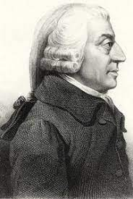
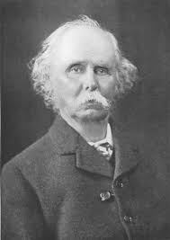
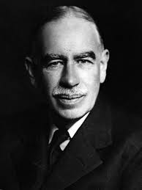
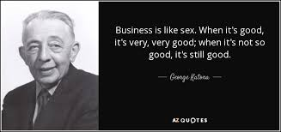
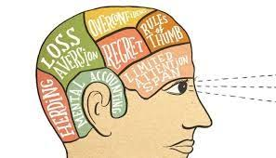
제1장 경제학과 심리학의 만남 (1-48) 행동경제학의 탄생 (경제학 관점에서 행동경제학)
경제학과 심리학은 (원래) 하나였다.
경제학 체계는 최근(1970s)에 확립됨. 하지만, 과거에는 (심리학과) 겸업함. Ex) Adam Smith. 국부론(1776). ‘ 우리들이 식사를 기대하는 것은 정육점이나 술집, 빵집 주인들의 자비심이 아니라… 그들 자신의 이해(利害)에 대한 관심이다…’ (다른 사람들의 심리 고려) Ex) Alfred Marshall. 경제학 원리(1890). … 경제학은 일종의 심리과학… Ex) 케인즈. 고용이자화폐일반이론(1936). 편향을 다룸.
George Katona. 경제 행동의 심리학적 분석(1951).
이후에는 허버트 사이먼(1978 노벨경제학상)까지 별다른 연계 노력 없었음.
Smith Marshall Keynes
George Katona

Slide 18
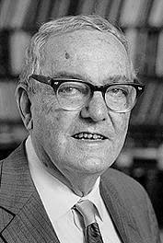
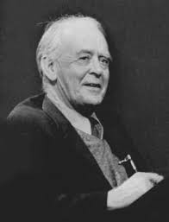
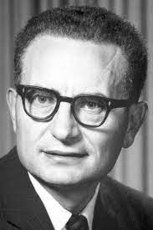
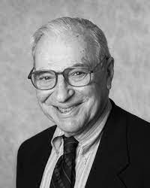
제1장 경제학과 심리학의 만남 (1-48) 행동경제학의 탄생 (경제학 관점에서 행동경제학)
재주꾼 허버트 사이먼 (Herbert Simon) - 현대 경제학자 중, 경제적 인간에 대한 가장 강력한 이견 주장. - Bounded Rationality (제한된 합리성) 주창. - 극대화를 대체하는 만족화(Satisficing) 개념 주장 - 절차적 합리성: 합리성은 선택의 결과가 아닌 선택 과정과 방법에 관한 것이라 주장 - 의사결정에 대한 진화론적 시각, 감정적 영향 무시하지 않음. - 정치경제학자, 컴퓨터과학(AI 분야 개척자), 경제학자, 인지심리학자
그 당시(1950s)에는 Hicks, Samuelson, Arrow 등이 물리학을 기본으로 하는 일반균형이론(General Equilibrium Theory) 등 수학적 분석방법으로 주류경제학을 확립하던 시기로, 사이먼의 주장이 경제학에서 각광을 받지는 못함
이외, Akerlof, Schelling 등이 심리학의 경제학과의 연계에 관심을 보임
H. Simon (1916~2001)
Hicks
Samuelson
3-5-25
Arrow

Slide 19
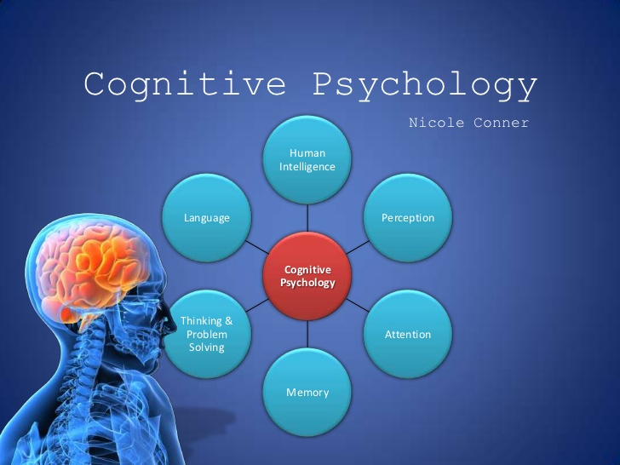
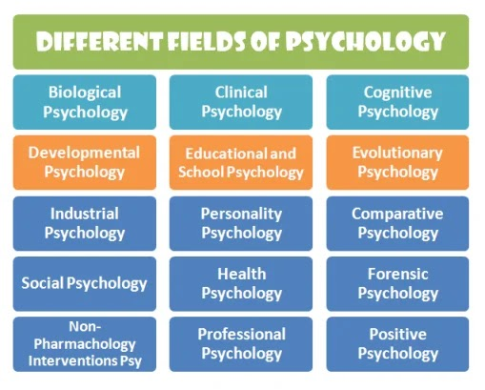
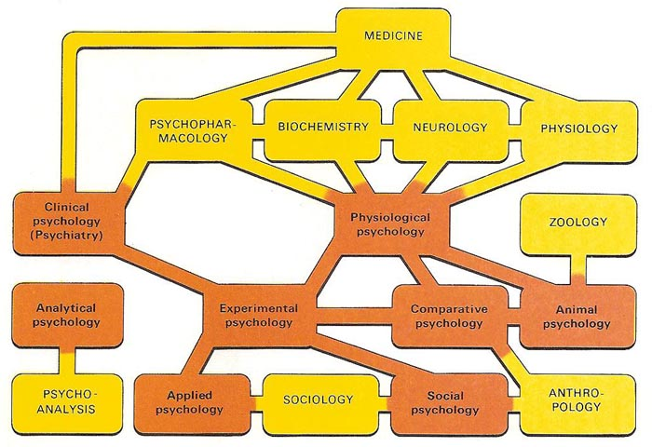
제1장 경제학과 심리학의 만남 (1-48) 행동경제학의 탄생 (심리학 관점에서 행동경제학)
인지심리학의 탄생 (1956.9.11): MIT 심포지엄, 일반문제해결법, 인공지능 프로그램 관련 논문 발표로 공식적으로 탄생.
이전까지는 ‘인간은 자극에 대해 반응하는 자극-반응계’ 라는 견해가 지배적
인지심리학 탄생 후에는, ‘인간은 정보처리를 하는 부류’
이후, 진화론 영향으로 진화심리학 파생, 뇌과학과의 교류로 인지신경심리학 탄생
행동경제학에 지대한 영향을 미치고 있음.
인지심리학: '인지과정'에 관심을 갖는 심리학. 사람들은 내적, 외적 정보를 받아들이고, 이런 정보를 신경계 어디에 저장하고 사용. Ex) 정원 꽃에 주의를 기울이고, 이름을 배우며, 기억하고, 그 사실이나 느낌을 다른 사람에게 전달하고, 꽃이 시들해진다면 꽃을 살리기 위해 대책을 세움. 이러한 문제해결하는 지적 과정을 인지 (Cognition) 과정이라고 함.

Slide 20
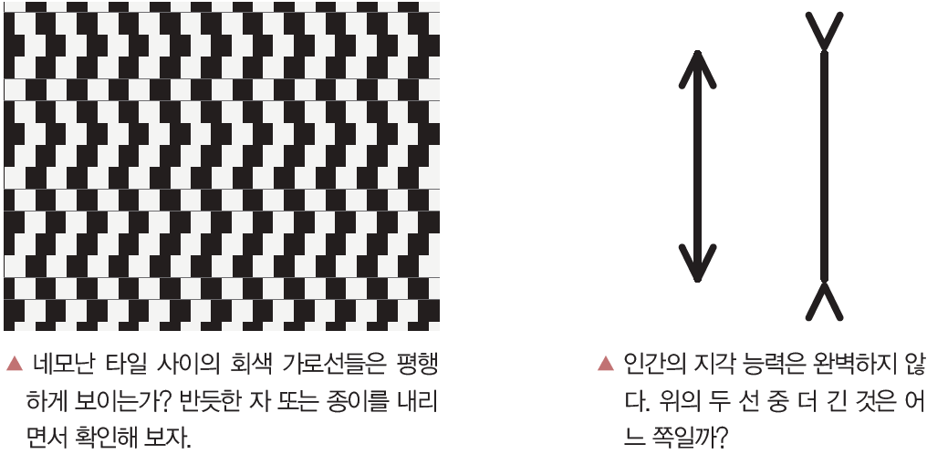
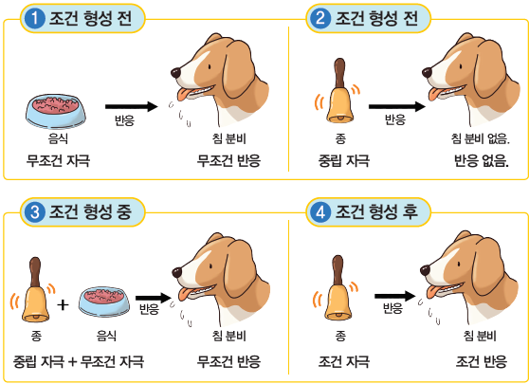
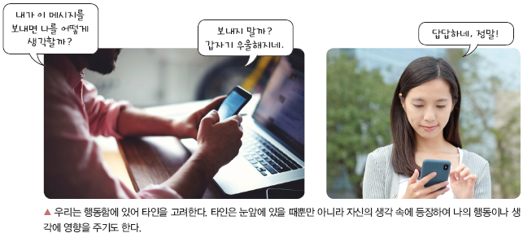
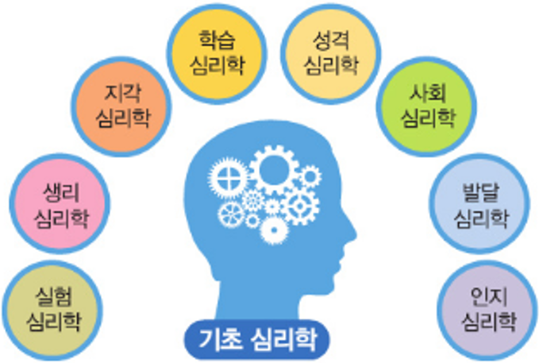
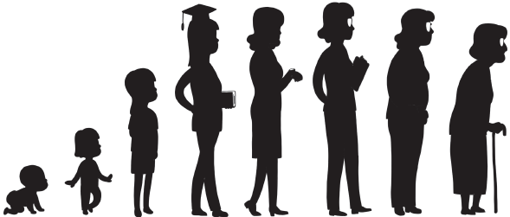
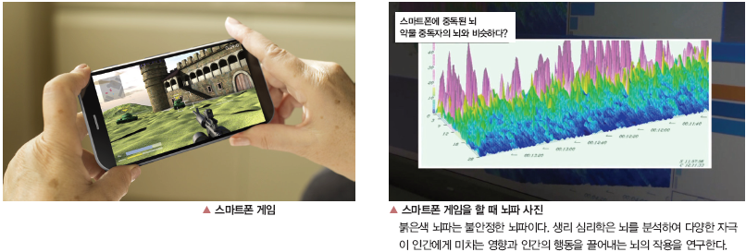
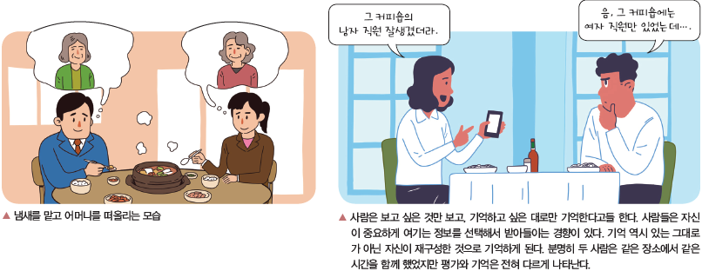
심리학
M
B
T
I
된장찌개 냄새: 자극
냄새를 맡음: 감각
된장찌개 냄새로 해석: 지각
어머니가 끓여 주시던 된장찌개: 인지/재인지
출처: 씨마스

Slide 21
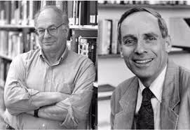
제1장 경제학과 심리학의 만남 (1-48) 행동경제학의 탄생
행동경제학의 성립
Ward(1950s)의 심리학 (행동적) 의사결정이론도 인지 혁명의 영향 받음.
1970s. 판단 및 의사결정에 대한 인지심리학자들의 실험연구결과 활발. - 트버스키, 카너먼, 슬로빅, 피쇼프 등 인지심리학자들이 점차 경제학에 영향 주기 시작. - 행동경제학: 심리학에서 시작하여 경제학에 도입
1979. 카너먼-트버스키, Econometrica에 [전망이론] 발표 (행동경제학 탄생 원년)
경제학자 리처드 쎄일러(Thaler)와 인지심리학자와 행동경제학 분야 개척
이후 여러 행동경제학자들 참여 (Rabin, Camerer, Loewenstein, Fehr, Bowles, Gintis)
행동경제학 = 경제학 + 인지심리학
Daniel Kahneman
1953~ 현재 생존
Amos Tversky
1937~1996

Slide 22
제1장 경제학과 심리학의 만남 (1-48) 행동경제학의 탄생
실험경제학과의 차이
실험경제학은 연구방법론
이론은 실험을 통해 검증 함
행동경제학도 실험적 방법 다양하게 이용, 하지만 실험은 행동경제학의 방법론 중 하나일 뿐임.
따라서, 행동경제학과 실험경제학은 별개의 것(이나 교집합 있음).
송양훈 교수의 견해: 하지만… 실험실 또는 세팅에서 의사결정이 실제 상황에서의 의사결정을 잘 반영할까? (다른 연구 들에서 그렇다고 하나…)

Slide 23
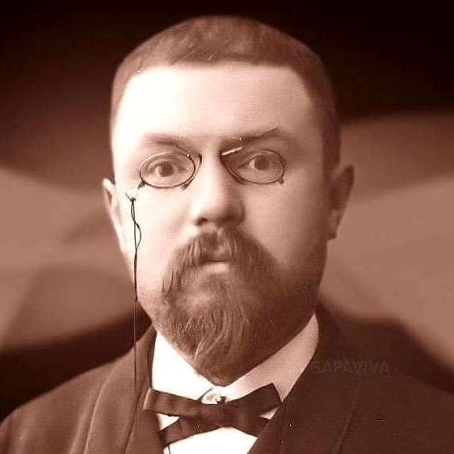
제1장 경제학과 심리학의 만남 (1-48) 행동경제학의 탄생
제2단계의 행동경제학
Rabin의 주장. 이륙 이후 상승 비행 중으로, 2000s 최고조의 상태.
행동경제학 1단계: 주류경제학 이론에 반하는 Anomaly(변칙)에 집중.
행동경제학 2단계: 행동의 체계화-이론화 도모. 경제 영향 분석하고 정책 입안 제언 단계
Anomaly의 축적은 중요. - (통계학이나 계량경제학에서와 같이) 단순한 Outlier(예외) 로 취급하여 무시하면 안됨 - 사실의 축적만이 아니라, (체계를 갖추어) 새로운 이론 창출의 계기 이어야만 함. Ex) 돌의 집적이 집이 아니듯, 사실의 집적이 과학이 아님 (포앙까레, Poinacare).
Henri Poinacare
(1854-1912)
[End of Chapter 1]

Slide 24
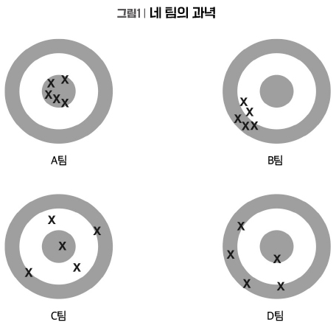
인적 판단human judgment에서의 결정 오류의 원인
- 편향(Bias)과 잡음(Noise)
편향과 잡음의 중요한 차이
편향 X,
잡음 少
편향
(Bias)
systematic deviation
*우리가 내리는 많은 결론은 정답이 무엇인지 알 수 없는 판단을 근거로 함
→ 잡음에 의한 오류 대처 필요
목표나 편향(정답)에 대해 알아야 우리는 편향을 인지하고 측정할 수 있음
잡음(Noise)
random scatter
편향
+ 잡음
목표나 편향(정답)에 대해 몰라도 우리는 잡음을 인지하고 측정할 수 있음

Slide 25
